Slide 1
Заболевания
кожи
Разработала учитель
биологии, экологии МБОУ лицея №90 г.Краснодара
Брезгина О.Э. [265-796-478]
2012г.

Slide 2
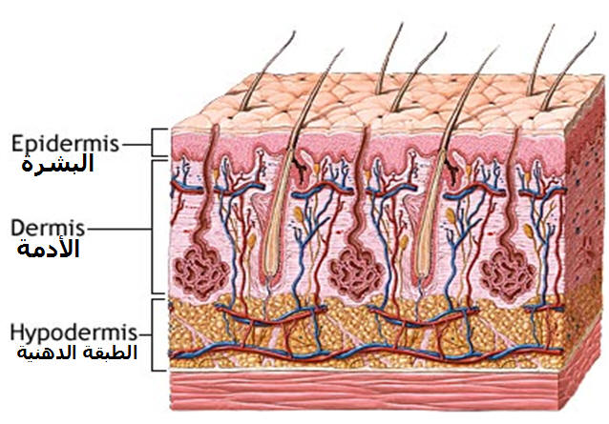
Кожа – уникальный орган, её функции чрезвычайно важны:
передача сенсорной информации в мозг, обеспечивая безопасность и выживание в окружающем мире
барьер между внутренней средой организма и внешней средой
зашита от воздействия различных факторов.
Кожа состоит из эпидермиса (внешний слой - ороговевшие клетки), дермы (собственно кожа), подкожной жировой клетчатки.

Slide 3
На заболевания кожи влияют прежде всего физиологические процессы, протекающие в организме, на фоне неправильного функционирования желудочно-кишечного тракта, желез внутренней и внешней секреции, эндокринной системы, органов кроветворения и др.

Slide 4
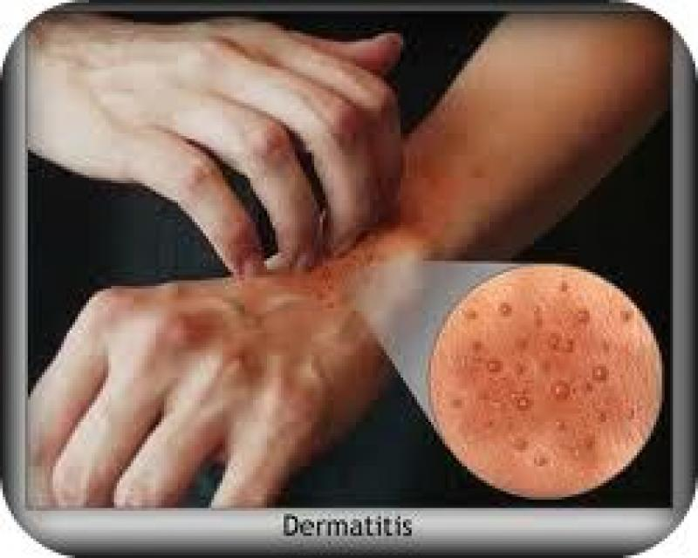
Дерматология – раздел медицины, занимающийся изучением структур кожи в нормальном состоянии и при патологии, а также разрабатывающий методы диагностики и лечения кожных болезней.

Slide 5
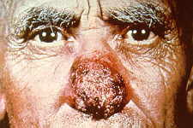
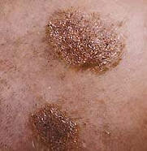
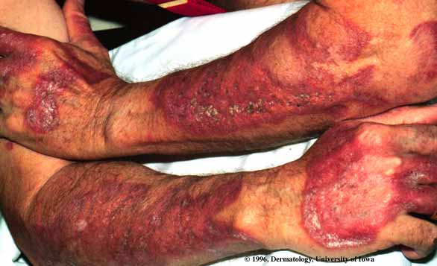
Микозы
Распространенная группа инфекционных болезней, вызываемых паразитическими грибками. Споры грибков попадают в кожу и подкожную клетчатку в результате микротравм, оседают на слизистых оболочках глаз, а также верхних дыхательных путей или в легких при дыхании. Развитию микозов способствуют любые заболевания, вызывающие снижение защитных сил организма.
Могут поражаться различные участки кожи и ее придатки (ногти, волосы), слизистые оболочки, легкие, пищевод

Slide 6
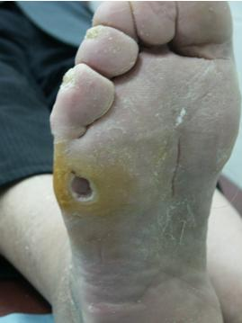
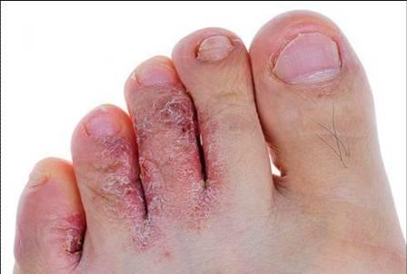
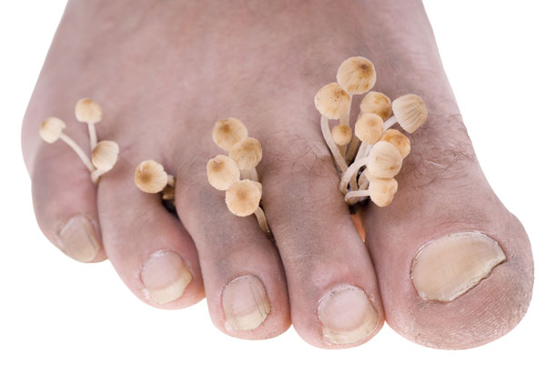
Микозы стоп и кистей
Заражение этой формой происходит при непосредственном регулярном контакте с больным (в семье), а также через обувь, одежду, всевозможные коврики в ванной, полотенца, мочалки, маникюрные принадлежности, при посещении бань, саун, бассейнов и т.д.

Slide 7
Микроспория (стригущий лишай)
Лишай – это термин, объединяющий ряд заболеваний кожи, для которых характерны нарушение ее пигментации (потемнение или осветление, изменение цвета), зуд и шелушение. Лишай вызывается грибками или вирусами. Некоторые виды заболевания могут передаваться от человека к человеку. Другими разновидностями лишая можно заразиться при контакте с больными животными.

Slide 8
Различают следующие виды лишая
розовый лишай
опоясывающий лишай
отрубевидный
стригущий лишай (трихофития)
красный плоский лишай

Slide 9
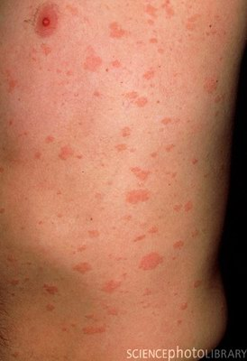
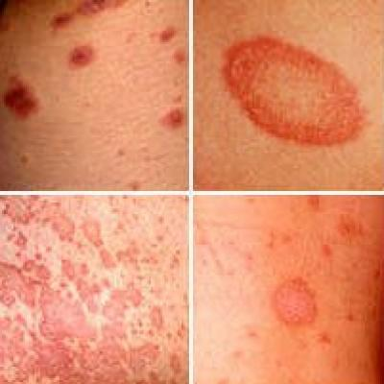
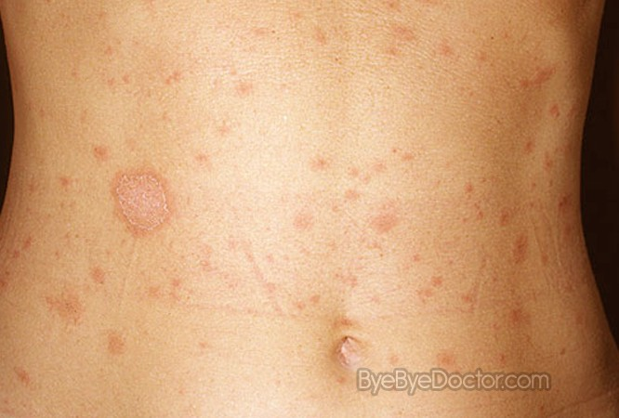
Розовый лишай
Розовый лишай— инфекционно-аллергическое заболевание кожи, характеризующееся пятнистыми высыпаниями. Среднее время течение болезни — от 4 до 6 недель, в редких случаях — до полугода. Инфекция не передаётся. Заболевают розовым лишаём только люди с низким иммунитетом; развитию болезни благоприятствует простуда

Slide 10
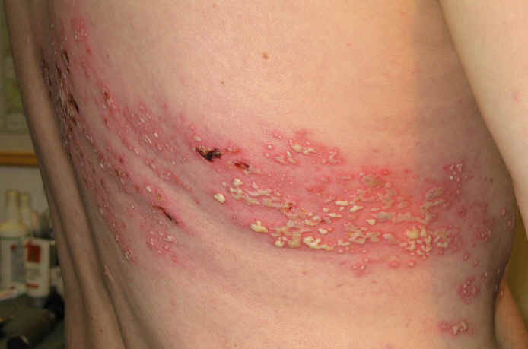
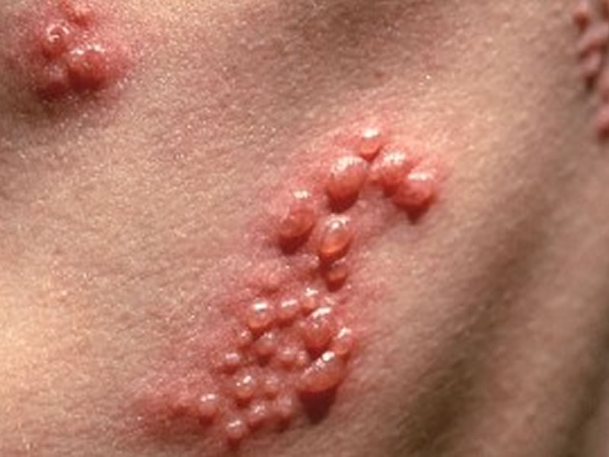
Опоясывающий лишай
Опоясывающий лишай - спорадическое заболевание, которая возникает в результате активизации латентного вируса ветряной оспы.
Характеризуется воспалением задних корешков спинного мозга и межпозвоночных ганглиев, а также появлением лихорадки, обширной интоксикации и везикулезной экзантемы по ходу вовлеченных в процесс чувствительных нервов.

Slide 11
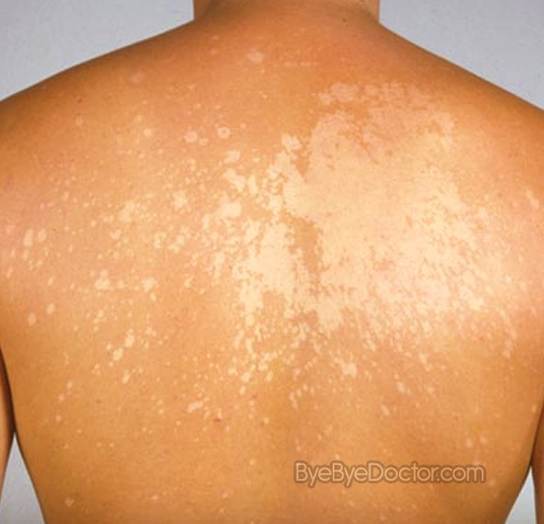
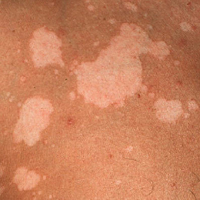
Отрубевидный лишай
Грибковое заболевание кожи, характеризующееся поражением только рогового слоя эпидермиса, отсутствием воспалительных явлений и весьма незначительной заразительностью.
Способствует заболеванию повышенное потоотделение. Локализуется преимущественно на коже груди, спины, шеи, плеч, реже на волосистой части головы.

Slide 12
Стригущий лишай (трихофития)
Кожные инфекционные заболевания, вызываемые грибамиTrichophyton и Microsporum.
Носителями возбудителей этой болезни являются дети младшего и среднего возраста, а также животные, при этом болезнь, вызванная заражением от животных, проходит в более тяжелой форме. Заражение происходит при непосредственном контакте с больным, при пользовании общими головными уборами, одеждой и другими предметами.
Болезнь проявляется в виде сначала единичного, а впоследствии и множественных очагов, представляющих собой красные или розовые пятна, на коже наблюдается шелушение. Такие очаги могут появляться на волосистой части головы, туловище, ногтях.

Slide 13
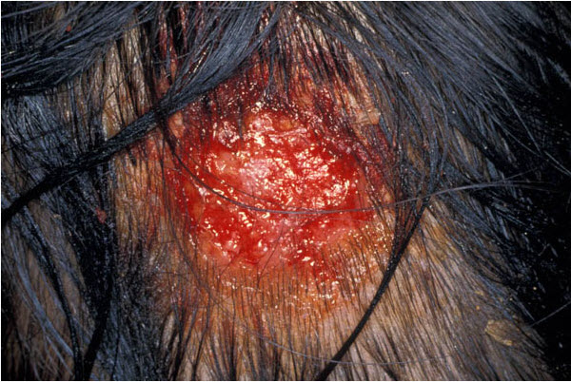
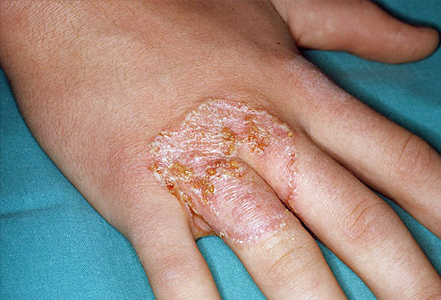
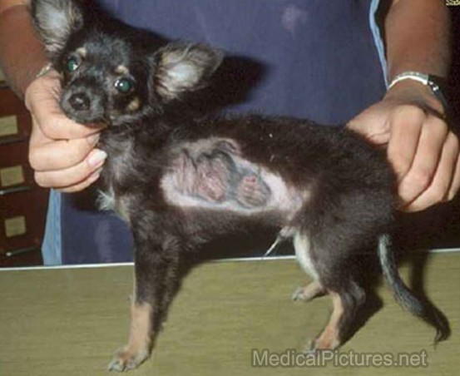
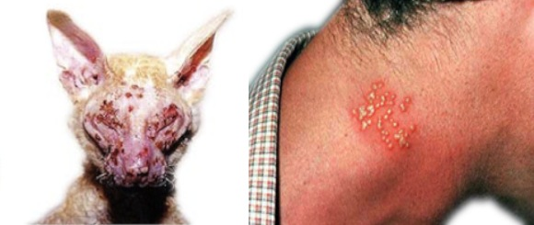

Slide 14
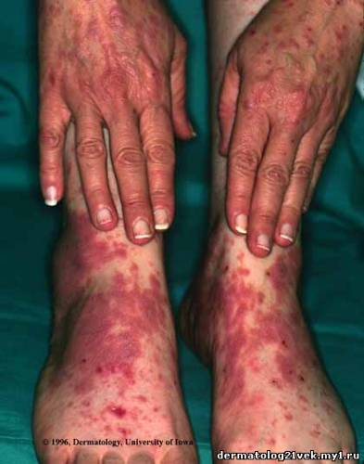
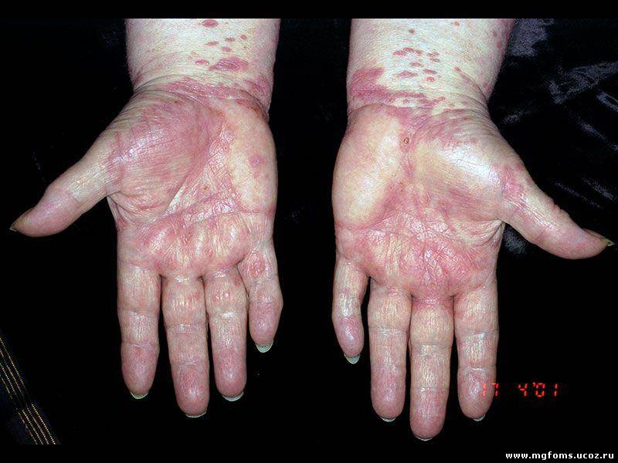
Красный плоский лишай
Красный плоский лишай – это хроническое заболевание, проявляющееся на коже внутренней поверхности предплечий, голеностопных и лучезапястных суставах, слизистых оболочках – реже всего поражает ногти. Проявляется в виде блестящих мелких, розовато-красных, узелков многоугольной формы с впадинами по центру образования. Имеют свойство вызывать сильный зуд.
Причины, по которым возникает красный лишай окончательно, так и не установлены.

Slide 15
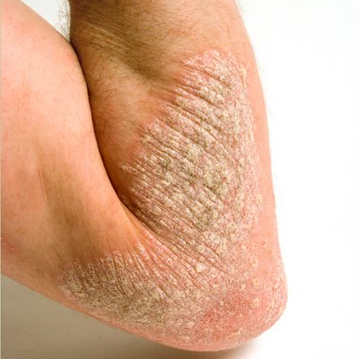
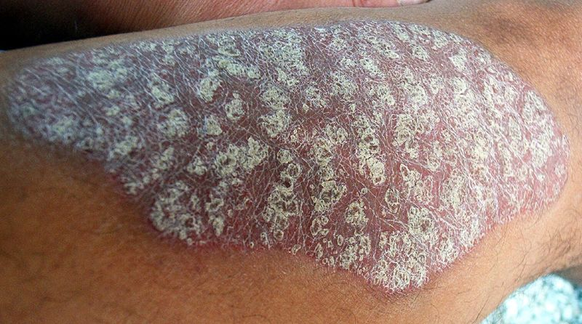
Псориаз
Псориаз — хроническое неинфекционное заболевание, дерматоз, поражающий в основном кожу.
Заболевание это довольно распространено и наблюдается у людей любого пола и любого возраста. У одних заболевание протекает остро, но быстро, у других по несколько лет имеются псориатические элементы на коже колен и локтей (дежурные бляшки).

Slide 16
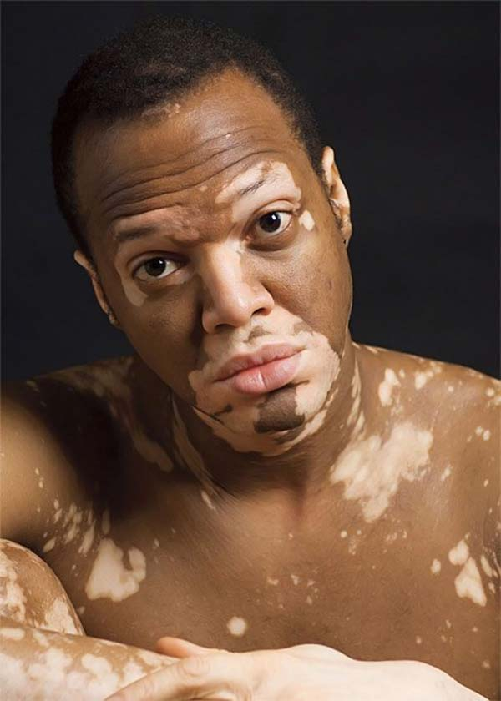
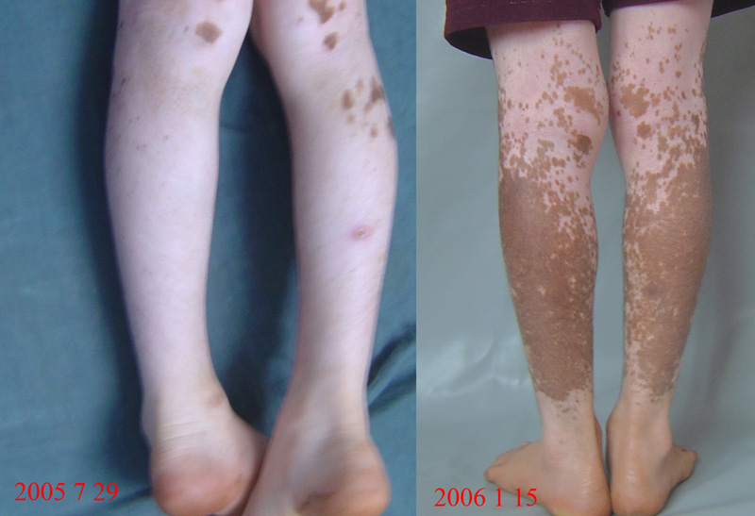
Витилиго
Витилиго — это заболевание кожи, которое характеризуется развитием пятен белого цвета вследствие потери или снижения функции меланоцитов, прежде всего в коже, волосах, сетчатке глаз.
Болезнь может начаться в любом возрасте, но в 70% случаев — до 20 лет.
Нет единого мнения по поводу причин данного заболевания.
Выявлено, витилиго встречается в основном у женщин.

Slide 17
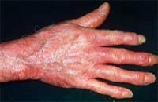
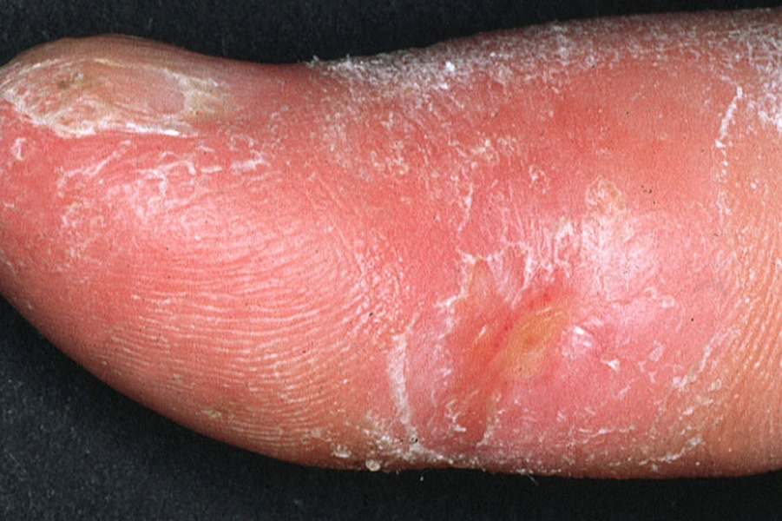
Склеродермия
Системная склеродермия — прогрессирующее заболевание с характерным изменением кожи, опорно-двигательного аппарата и внутренних органов. В основе заболевания лежит воспалительное поражение мелких сосудов всего организма.

Slide 18
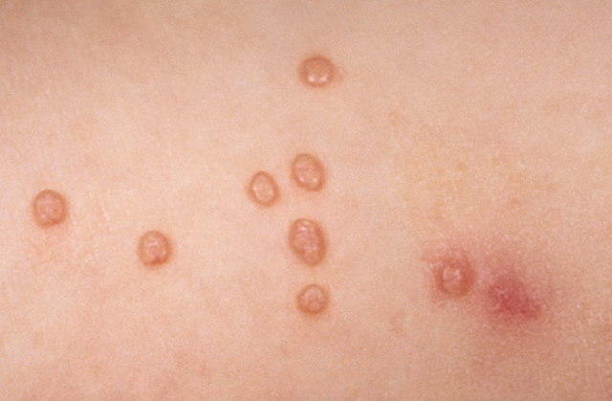
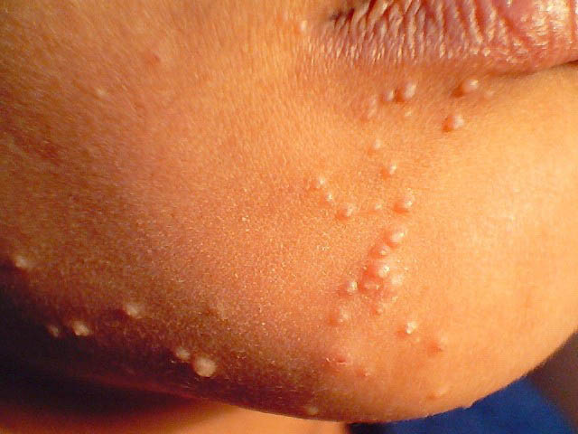
Контагиозный моллюск
Контагиозный моллюск представляет кожное заболевание, причиной которого является вирусная инфекция. Обычно поражается кожа, иногда — слизистые оболочки. Наиболее часто инфекция возникает у детей в возрасте от одного до десяти лет.
Контагиозный моллюск – это вирусная кожная инфекция, которая вызывается одним из вирусов группы оспы, который в типичном случае у взрослых приводит к образованию на наружных половых органах, бедрах, ягодицах или нижней части живота узелков, приподнятых над поверхностью кожи.

Slide 19
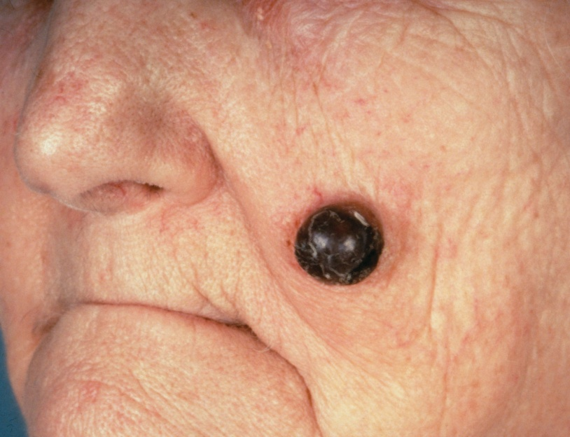
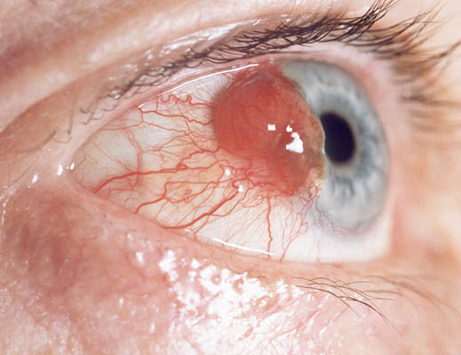
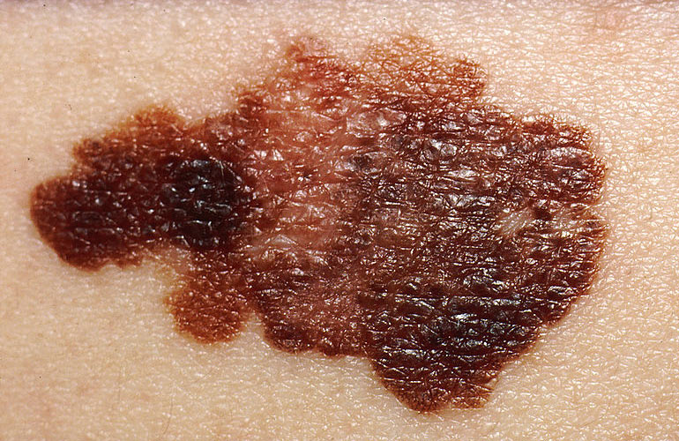
Меланома
Меланома – это специфическая опухоль на коже человека, клетки которой продуцируют пигмент меланин. А так как он влияет на окраску кожных покровов, волос и сетчатки глаза человека, одним из основных признаков меланомы является тёмный цвет опухоли.
Она встречается довольно редко по сравнению с другими типами рака кожи, базальноклеточными или плоскоклеточными опухолями. Меланома составляет не более 15% всех случаев онкологии кожи.

Slide 20
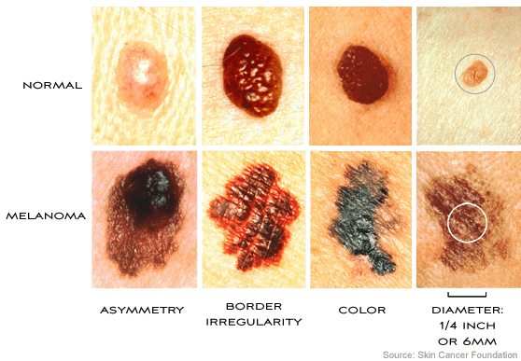

Slide 21
Дерматит
Дерматит — контактное острое воспалительное поражение кожи, возникающее в результате воздействия на неё раздражающих факторов химической, физической или биологической природы. Относится к группе аллергодерматозов.
Различают 3 стадии:
Острая (Микровезикульная или макровезикульная) — возникает сразу после контакта с раздражителем и исчезает после прекращения контакта.
Подострая (корковая или чешуйчатая)
Хроническая (Аконтотическая) — возникает при периодических контактах с раздражителем в течение долгого времени.

Slide 22
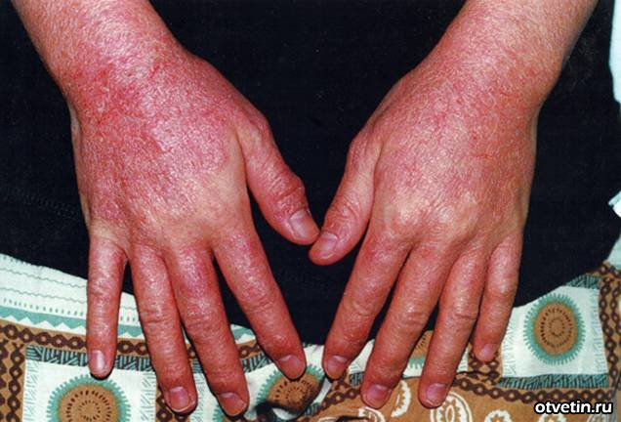
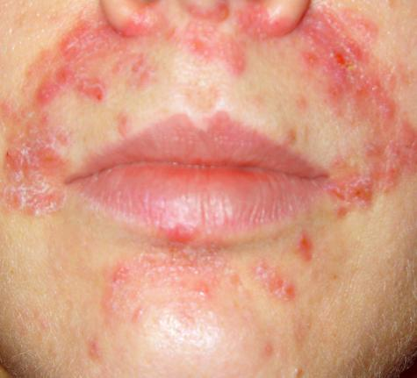
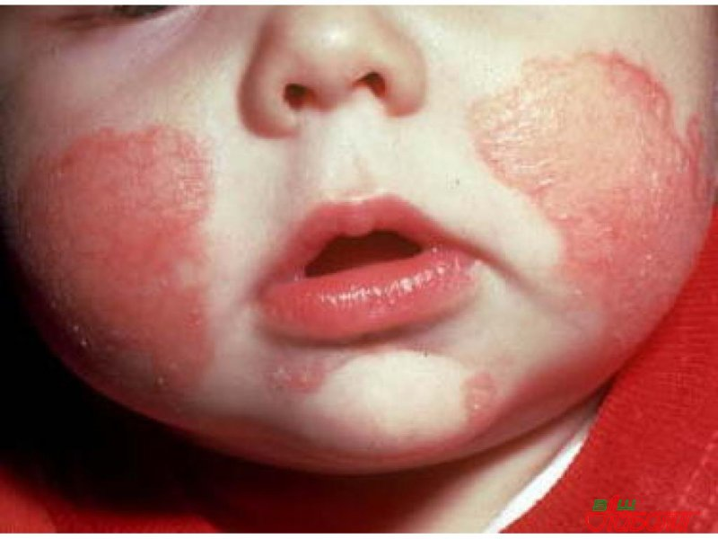
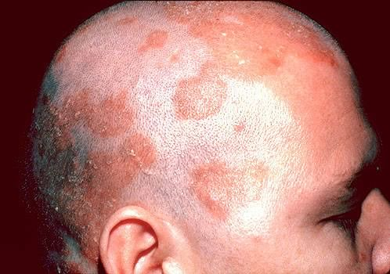

Slide 23
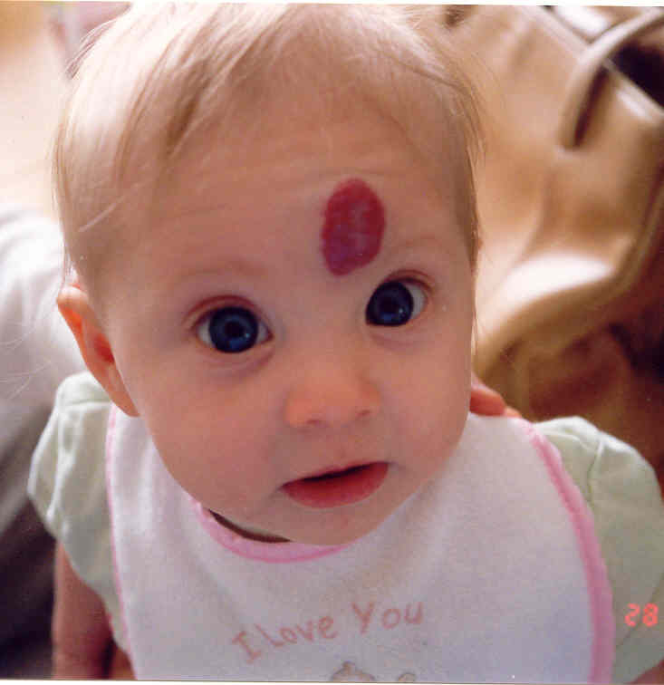
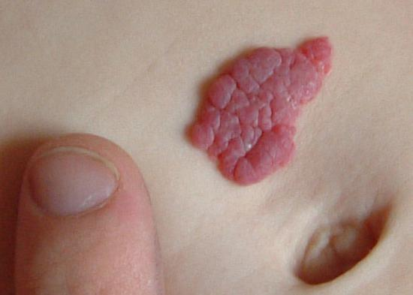
Гемангиома
Гемангиома - доброкачественная опухоль, паренхима которой состоит из эндотелия сосудов.
В большинстве случаев она появляется во время первых дней или недель жизни. В младенчестве это наиболее распространенная опухоль.
Врождённые гемангиомы могут достигать значительных размеров.
Из всех встречающихся гемангиом около половины относятся к клеточным и капиллярным, залегающим в неглубоких слоях кожи и подкожного жирового слоя.

Slide 24
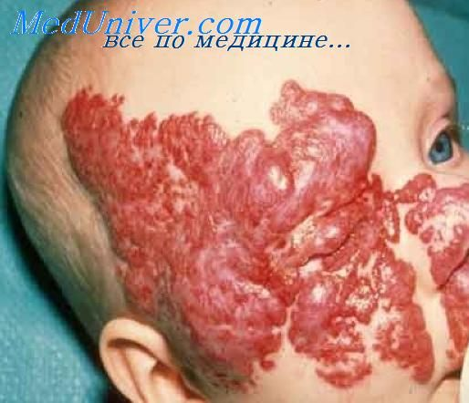
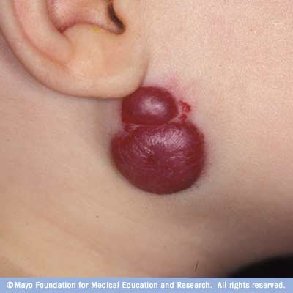
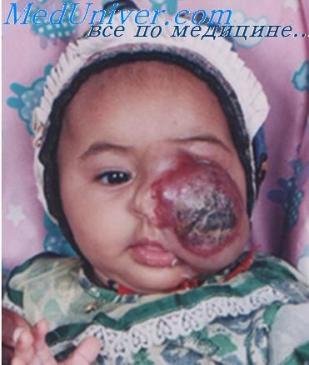
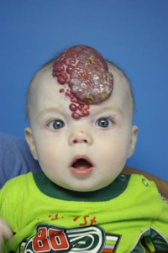

Slide 25
В 80 % гемангиома появляется в качестве одного поражения на теле. И только 20 % могут появляться в нескольких местах.
Выделяют 3 стадии в течении заболевания:
1) активного роста (с 1—3 до 6—8 мес.)
2) прекращения роста (с 6—8 до 12—18 мес.)
3) инволюции (до 5—7 лет). Инволюция — это обратное развитие.
Таким образом, сосудистые гиперплазии могут не потребовать специального лечения.

Slide 26
С кожными болезнями, на протяжении жизни встречается каждый второй человек в мире, заболевания кожи разнообразны и часто сложны в диагностике и лечении.
Но проблемы кожных нарушений, даже имеющих незначительный характер, нуждаются в своевременном диагностировании и целенаправленном комплексном лечении, чтобы не допустить их перерастание в проблемы большие и чреватые осложнениями.
Пусть у Вас всегда будет красивая и здоровая кожа!

